Slide 1




ПОКАЗАТЕЛИ АВАРИЙНОСТИ С УЧАСТИЕМ ДЕТЕЙ В РЕСПУБЛИКЕ ТАТАРСТАН
(за 12 месяцев 2025 года)
ОБЩАЯ АВАРИЙНОСТЬ
ДТП | погибли | ранены
465 (+7 %) | 15 (+36 %) | 497 (+7 %)
34 %
47 %
ДЕТИ-ПЕШЕХОДЫ
ДТП | 217 (+7 %)
погибли | 1 (-75 %)
Ранены | 225 (+6 %)
ДЕТИ-ПАССАЖИРЫ
ДТП | 159 ( -3 %)
погибли | 13 (+333 %)
ранены | 179 (-4 %)
в ДТП погибли 15 детей
11 %
9 %
ДЕТИ-ВЕЛОСИПЕДИСТЫ
ДТП | 53 (+13 %)
погибли | 0 (-100 %)
ранены | 53 (+15 %)
ДЕТИ-ВОДИТЕЛИ
ДТП | 41 ( + 71 %)
погибли | 1 (-67 %)
Ранены | 40 (+ 82 %)

Slide 2
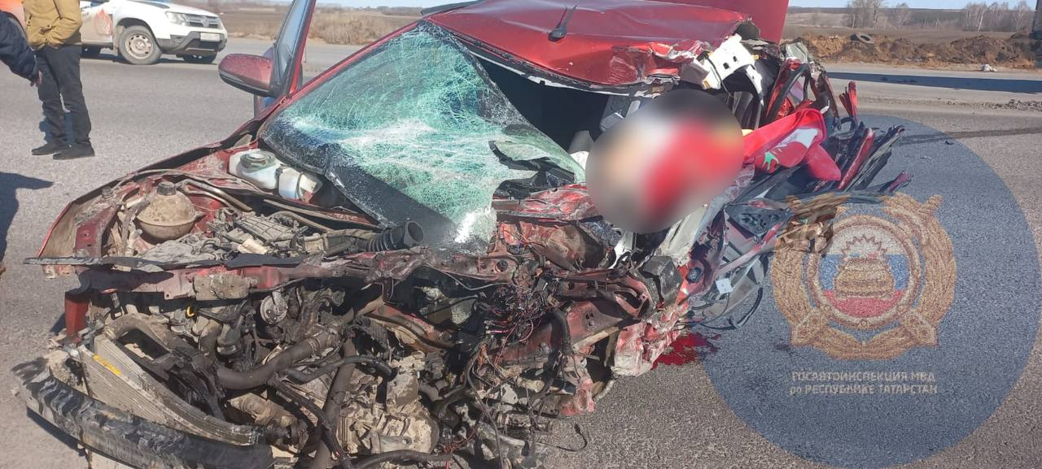
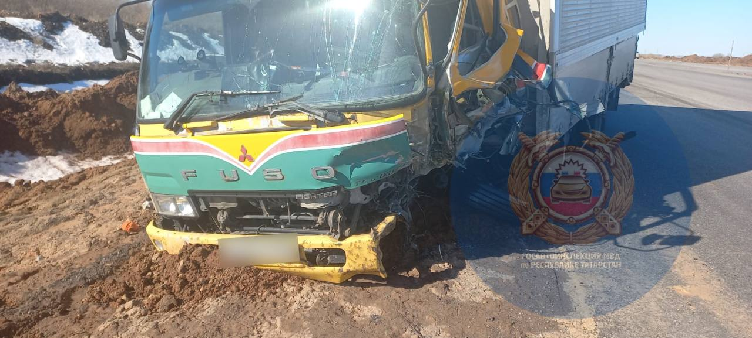
ДТП в АКТАНЫШСКОМ РАЙОНЕ 28.03.2025
Водитель автомобиля Lada, по предварительным данным, управляя ТС в утомленном состоянии (уснул за рулем), выехал на встречную полосу и совершил столкновение с грузовым автомобилем Mitsubishi.
В результате водитель автомобиля Lada и его пассажир (7-летняя девочка) от полученных травм скончались на месте. Ещё два пассажира, в том числе 5-летний ребенок, были госпитализированы.
погиб 1 ребёнок

Slide 3
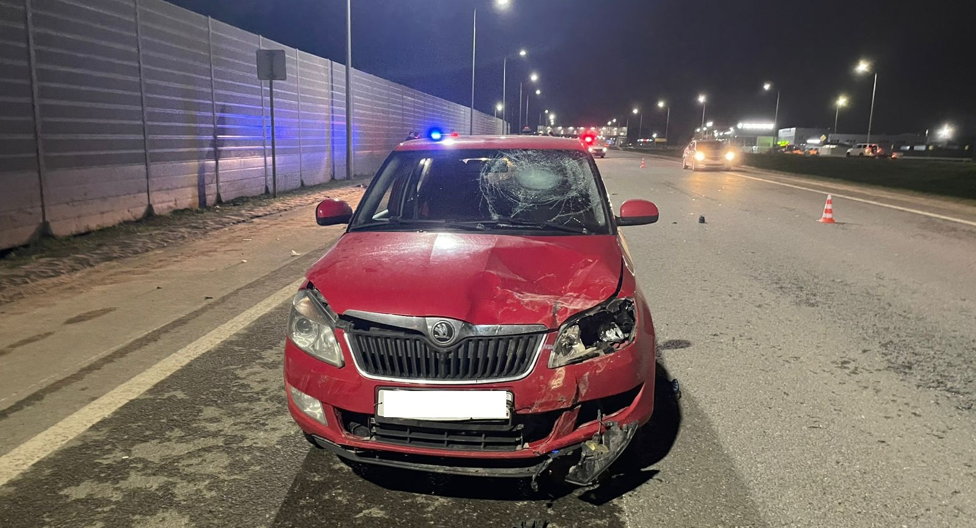
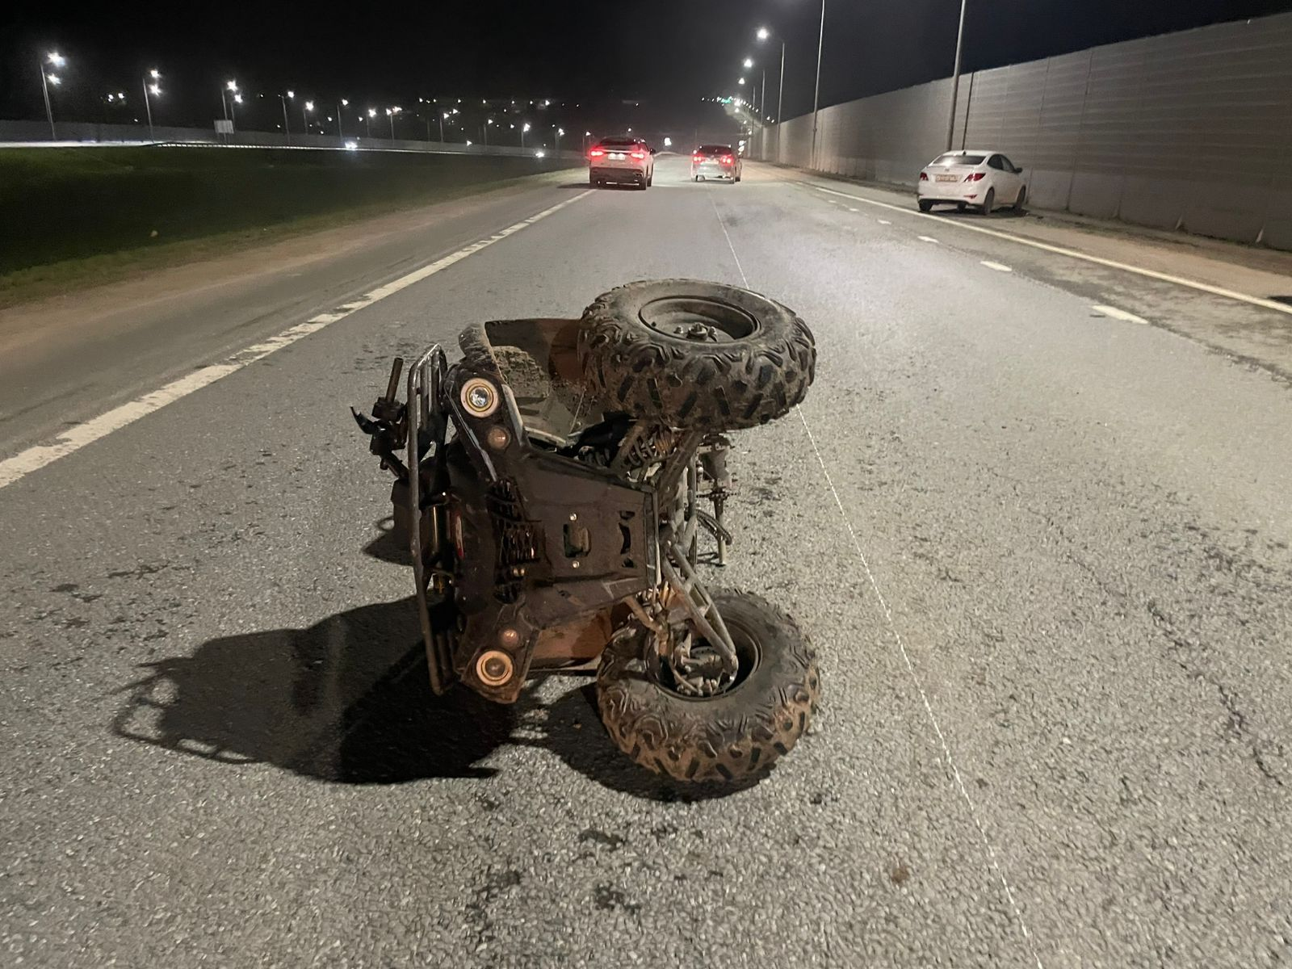
ДТП в ПЕСТРЕЧИНСКОМ РАЙОНЕ 20.04.2025
15-летняя девочка, управляя квадроциклом марки KAYO, не имея права управления, совершила столкновение с автомобилем Skoda.
В результате 12-летний пассажир квадроцикла скончался.
погиб 1 ребёнок

Slide 4
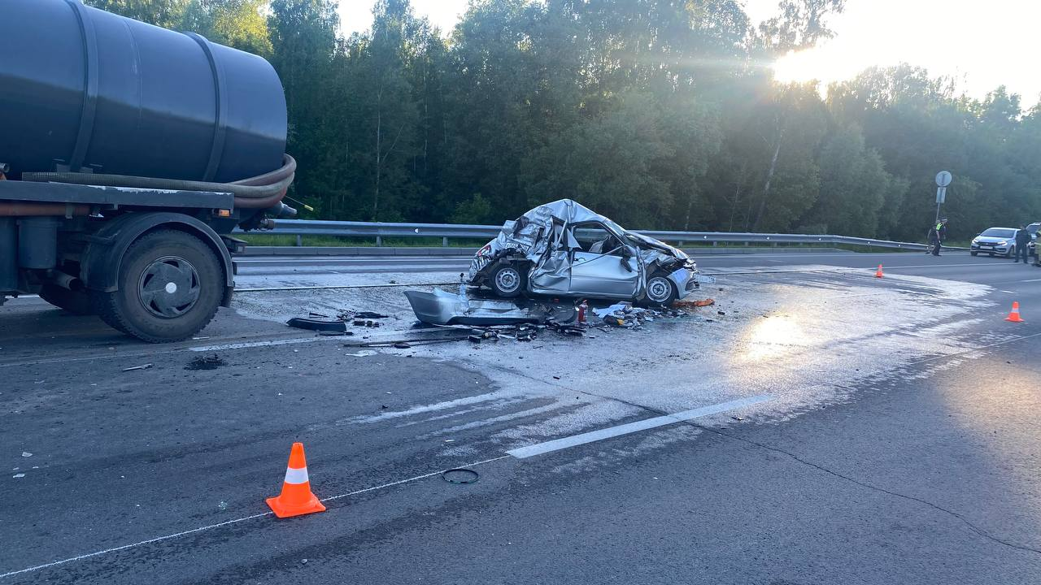
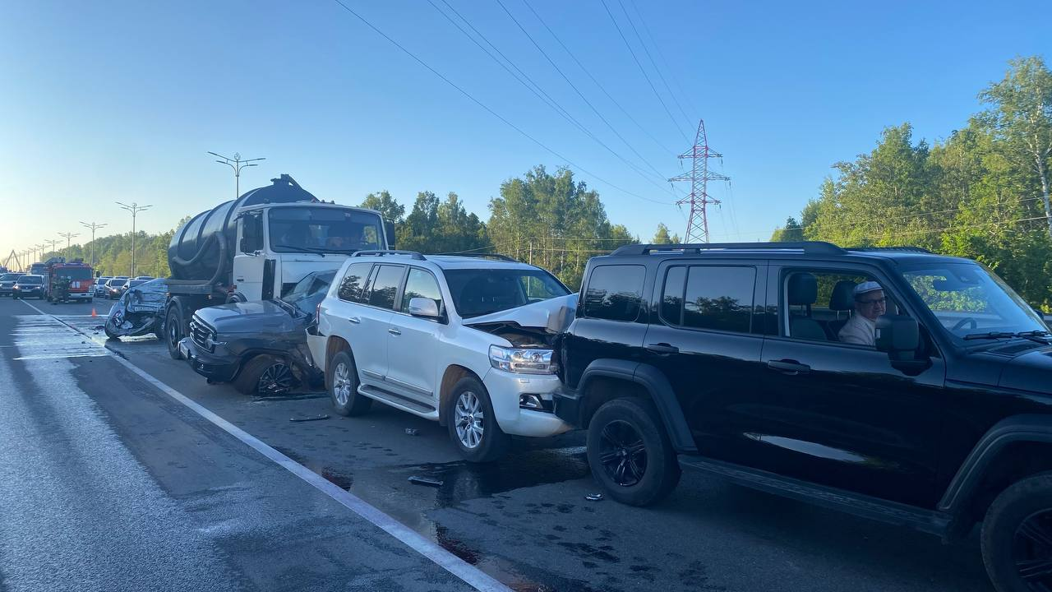
ДТП в г. КАЗАНИ 27.05.2025
Водитель грузового автомобиля МАЗ, по предварительным данным, не выбрал безопасную дистанцию и совершил столкновение с движущимся впереди автомобилем.
В результате 15-летний пассажир автомобиля Лада с тяжелыми травмами был доставлен в медицинское учреждение, где позже скончался.
погиб 1 ребёнок

Slide 5
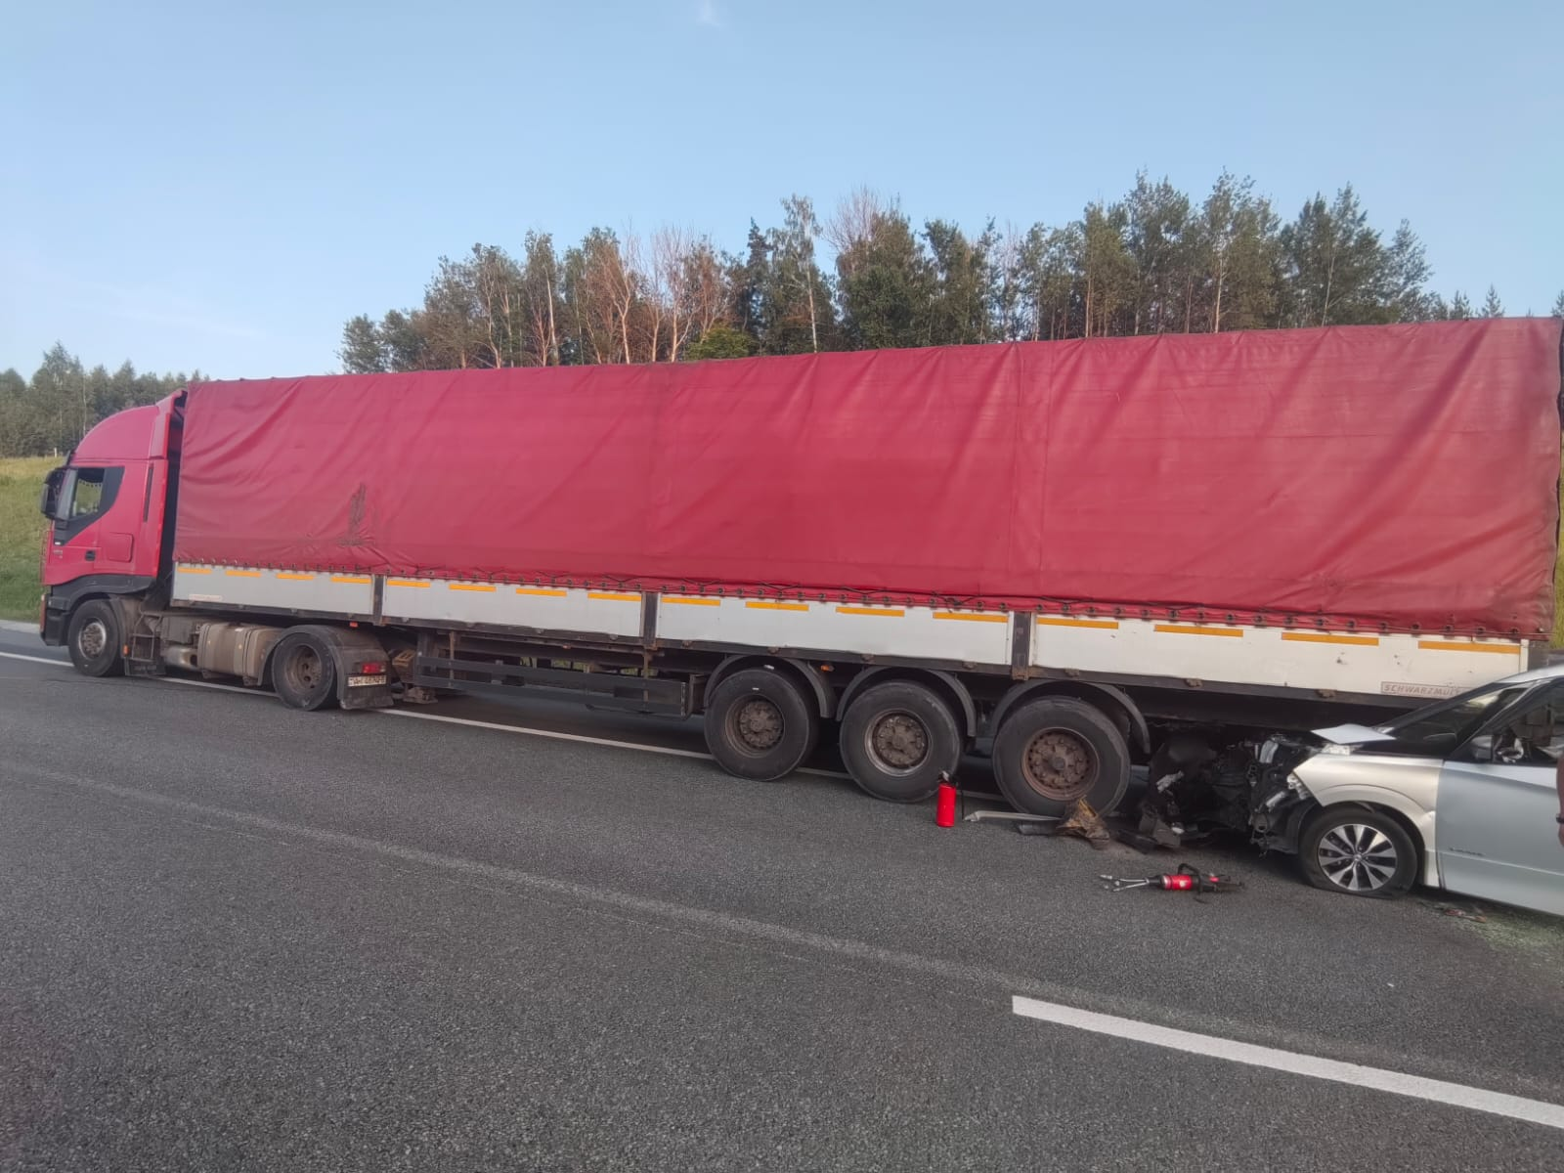
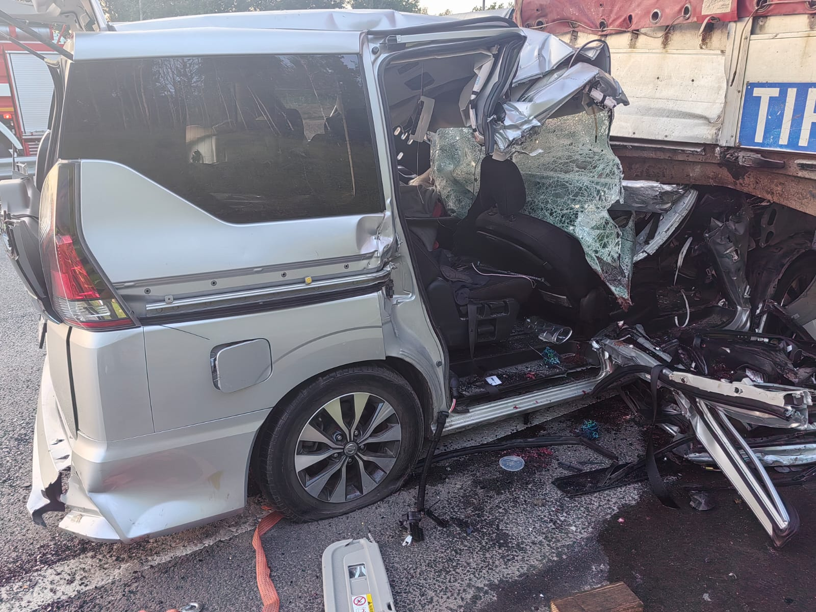
ДТП в ВЕРХНЕУСЛОНСКОМ РАЙОНЕ 08.06.2025
Водитель автомобиля Nissan не выбрал безопасную дистанцию до движущегося впереди грузового транспортного средства и совершил с ним столкновение.
В результате два пассажира автомобиля Nissan: 3-летняя девочка и 9-летний мальчик, скончались от полученных травм.
погибли 2 ребёнка

Slide 6
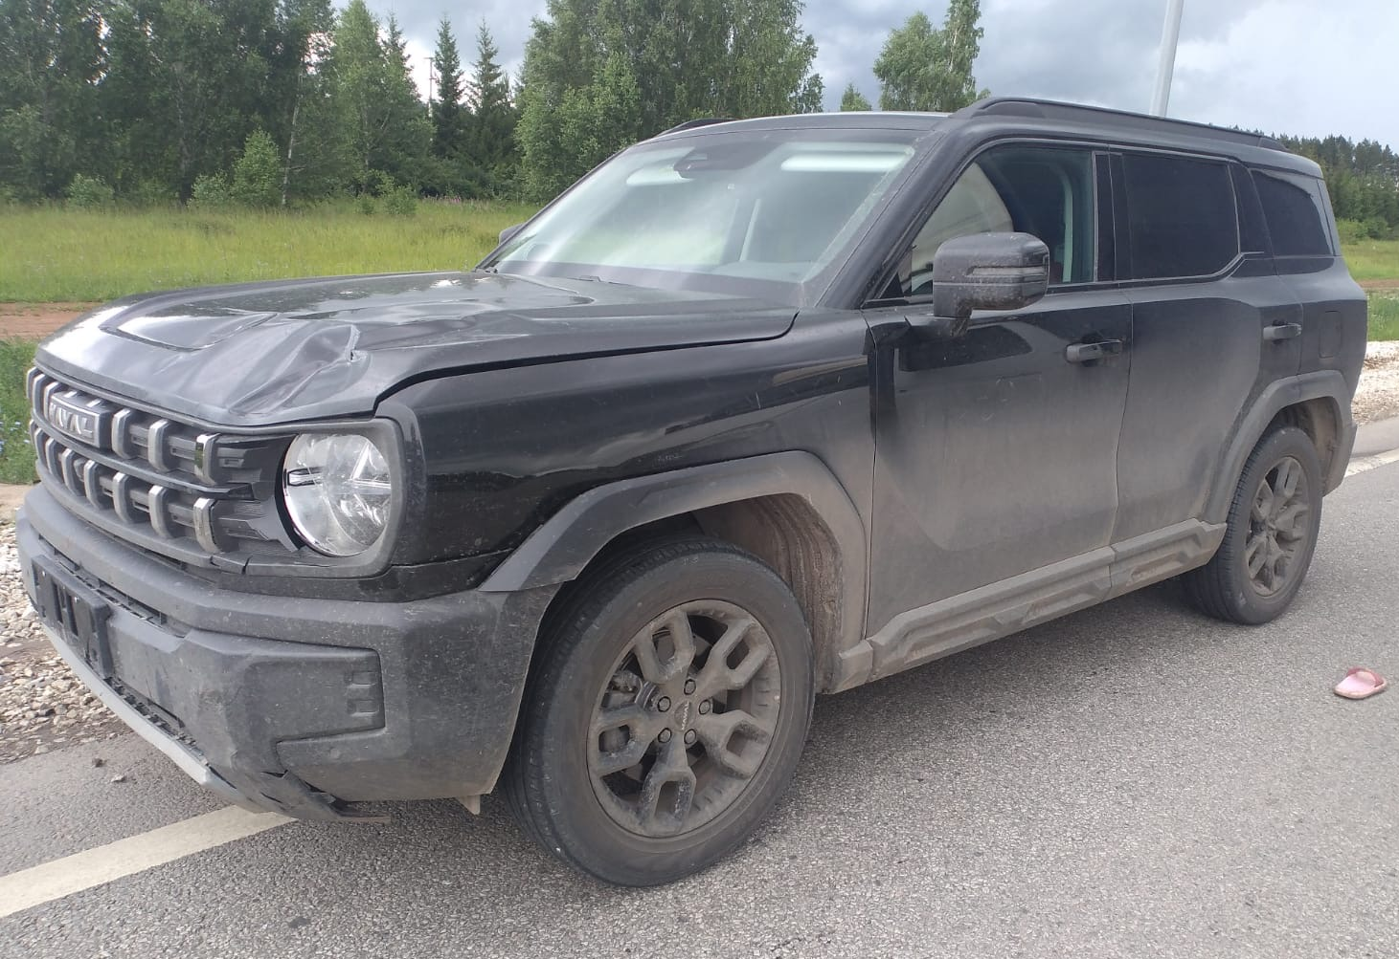
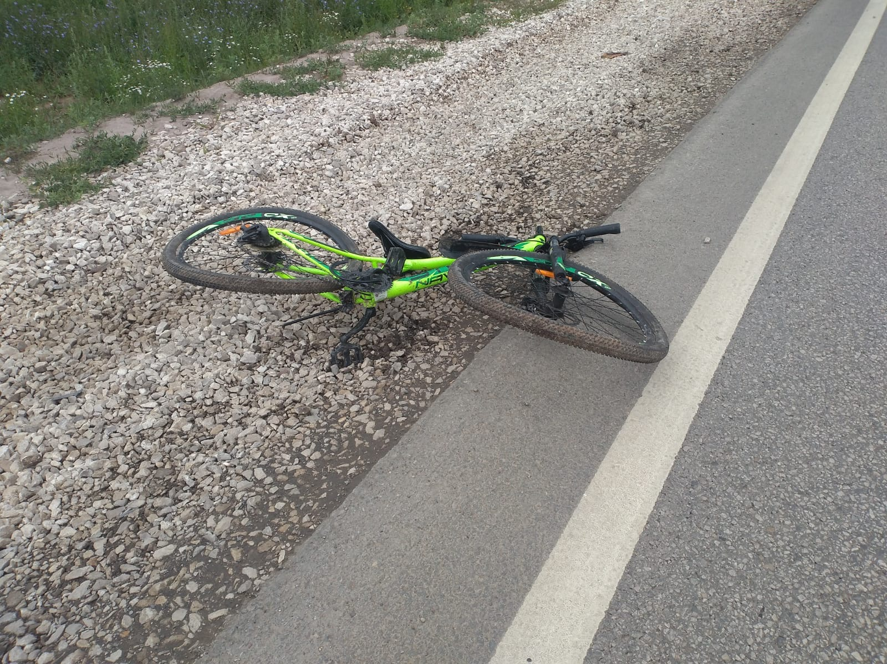
ДТП в ЕЛАБУЖСКОМ РАЙОНЕ 27.06.2025
Водитель автомобиля Haval, двигаясь на разрешающий сигнал дополнительной секции светофора, совершил наезд на
10-летнюю девочку, которая, спешившись с велосипеда на регулируемом перекрестке, переходила дорогу вне пешеходного перехода.
В результате от полученных травм ребенок скончался на месте происшествия.
погиб 1 ребёнок

Slide 7
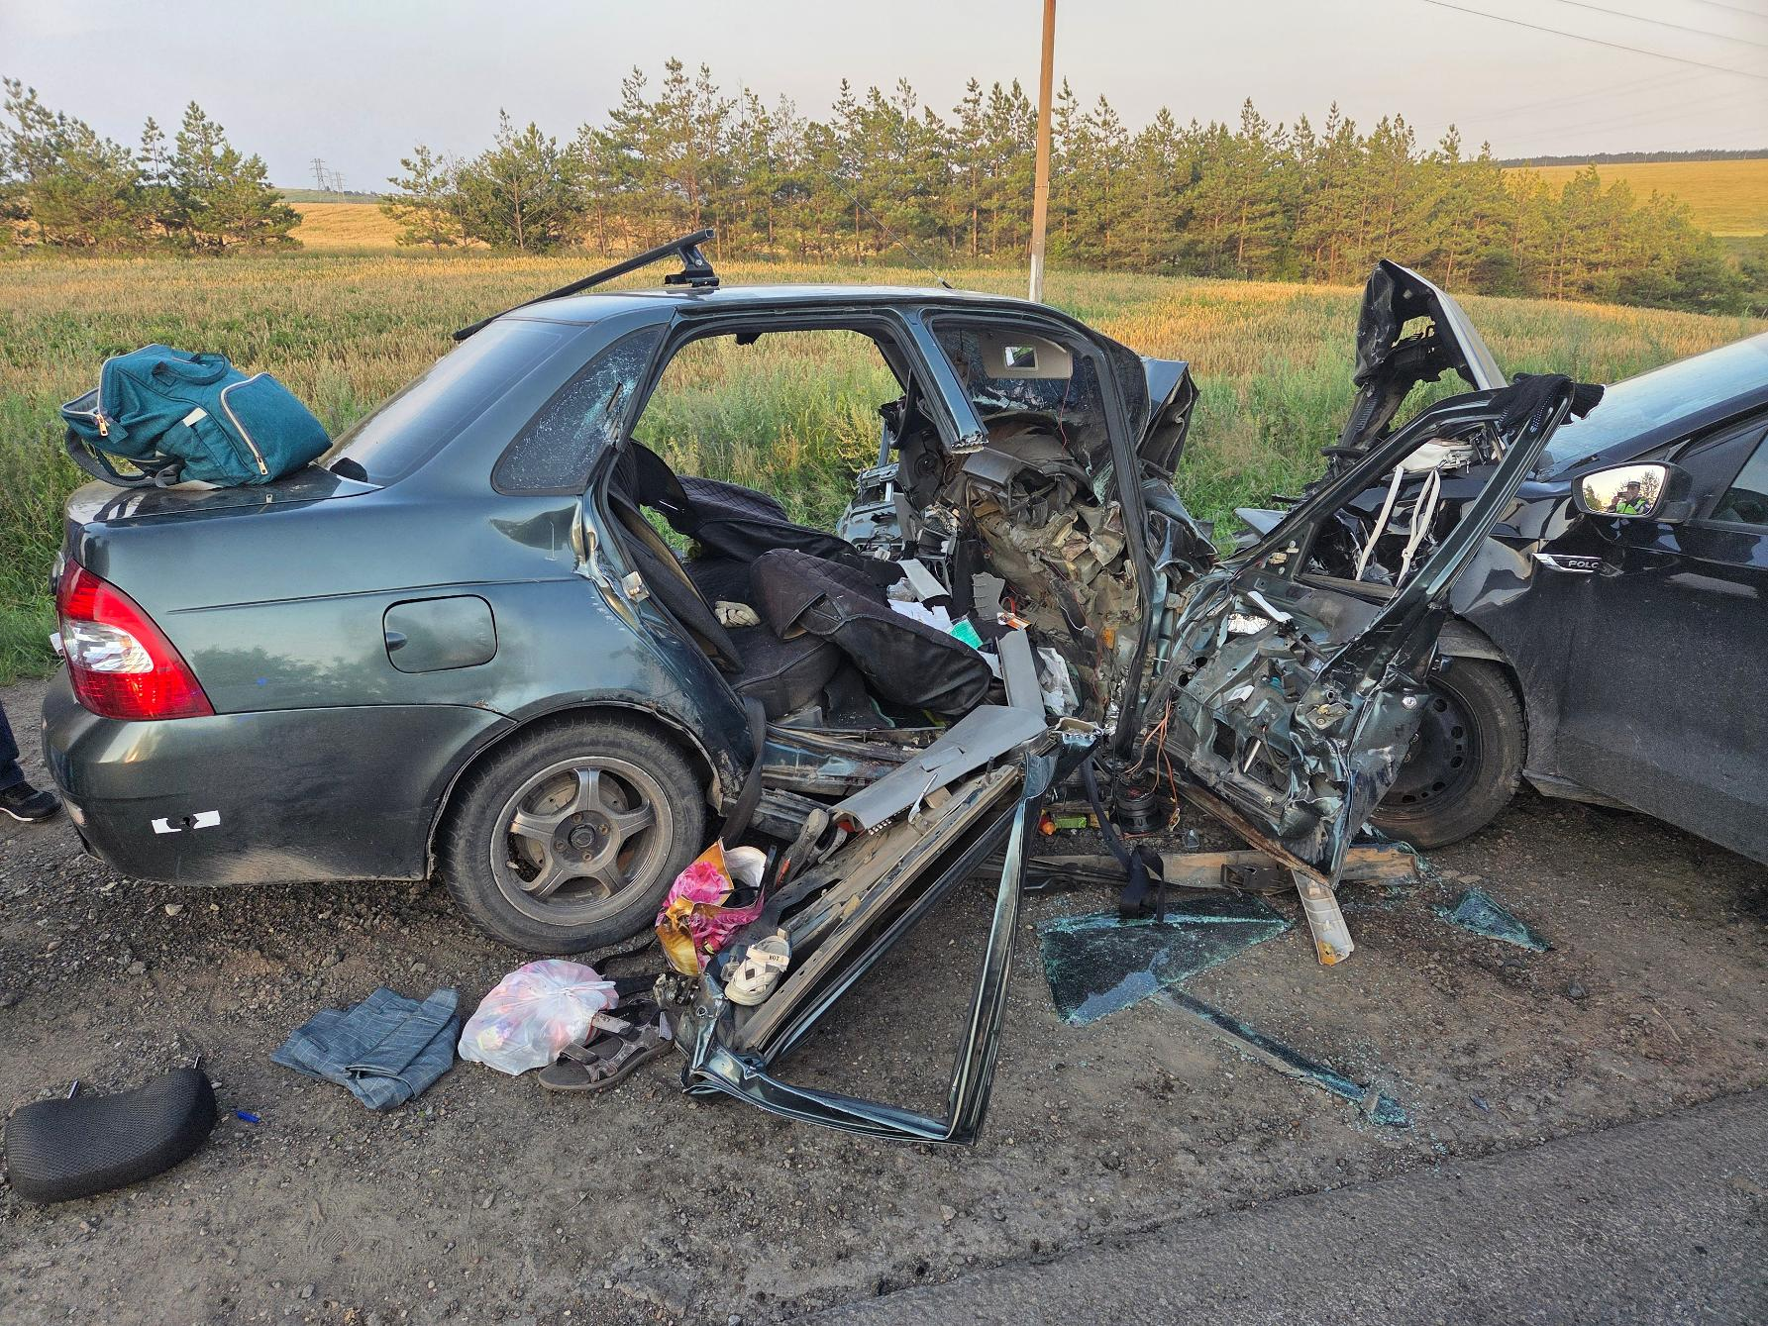
ДТП в ТУКАЕВСКОМ РАЙОНЕ 09.07.2025
Водитель автомобиля Лада, по предварительным данным, в нарушение ПДД выехал на встречную полосу и совершил столкновение с автомобилем Volkswagen.
В результате водитель Лады и три его пассажира, в том числе 2-летний ребенок, скончались от полученных травм. Водитель Volkswagen и два его пассажира, в том числе 4-х летний ребенок, получили травмы.
погиб 1 ребёнок

Slide 8
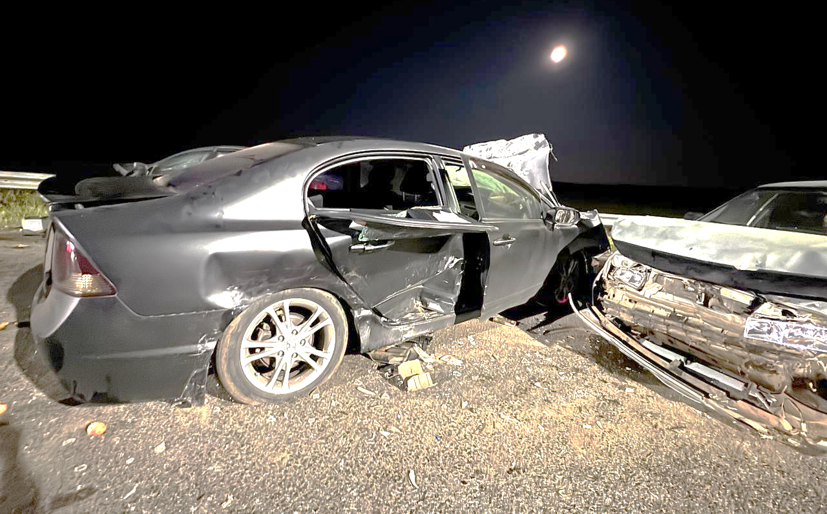
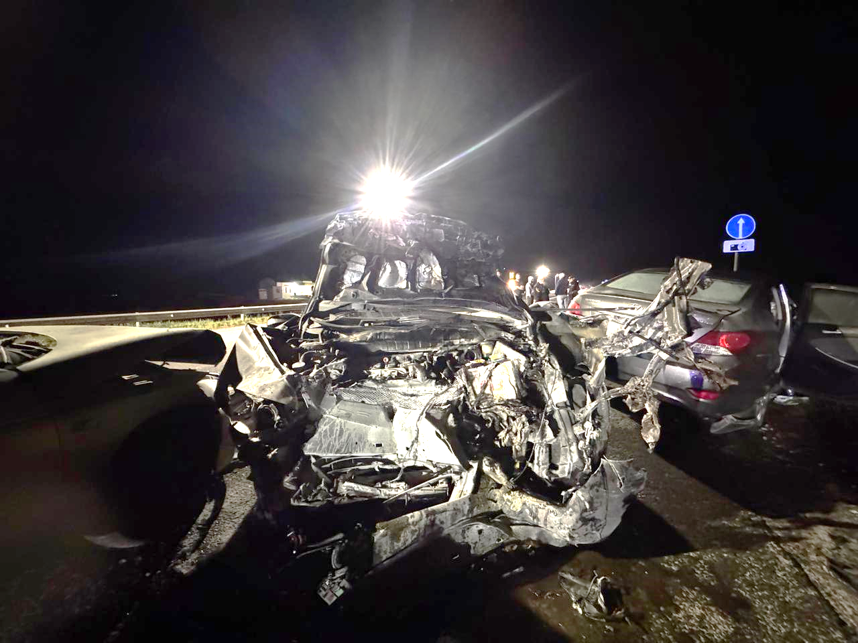
ДТП в АПАСТОВСКОМ РАЙОНЕ 10.08.2025
Водитель автомобиля Hyundai выехал на полосу встречного движения и совершил столкновение с автомобилем Honda.
В результате несовершеннолетние пассажиры автомобиля Honda
(10 и 11 лет) скончались на месте.
погибли 2 ребёнка

Slide 9
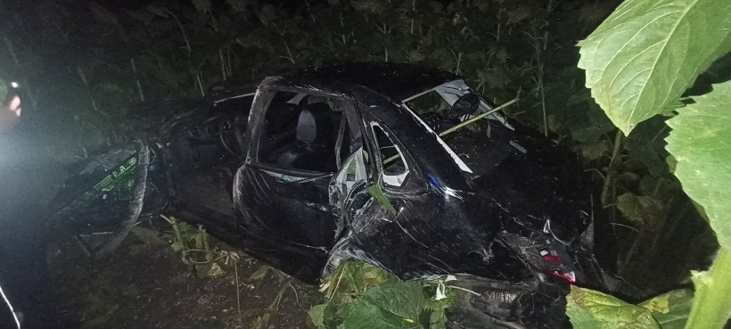
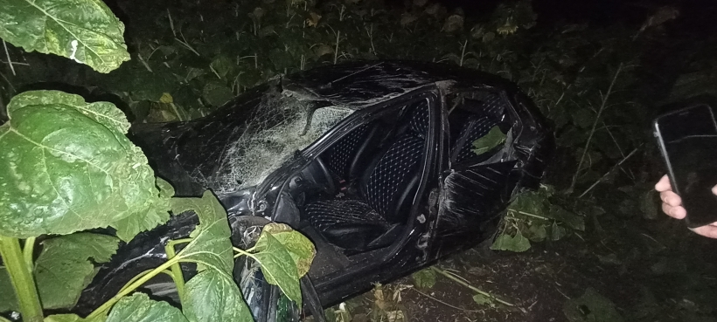
ДТП в СПАССКОМ РАЙОНЕ 17.08.2025
15-летний подросток, управляя автомобилем Лада, по предварительным данным, не выбрал безопасную скорость, съехал в кювет и совершил опрокидывание. Он не был пристегнут ремнем безопасности.
В результате несовершеннолетний скончался на месте.
погиб 1 ребёнок

Slide 10
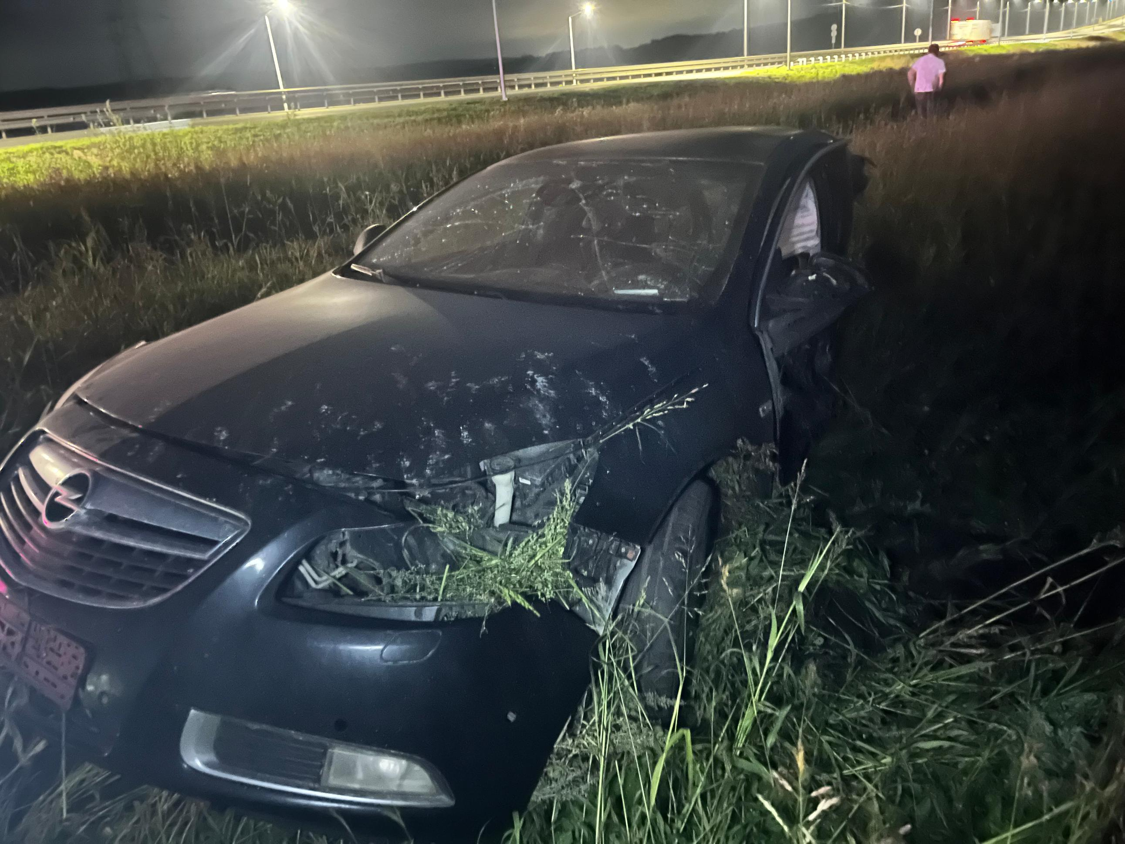
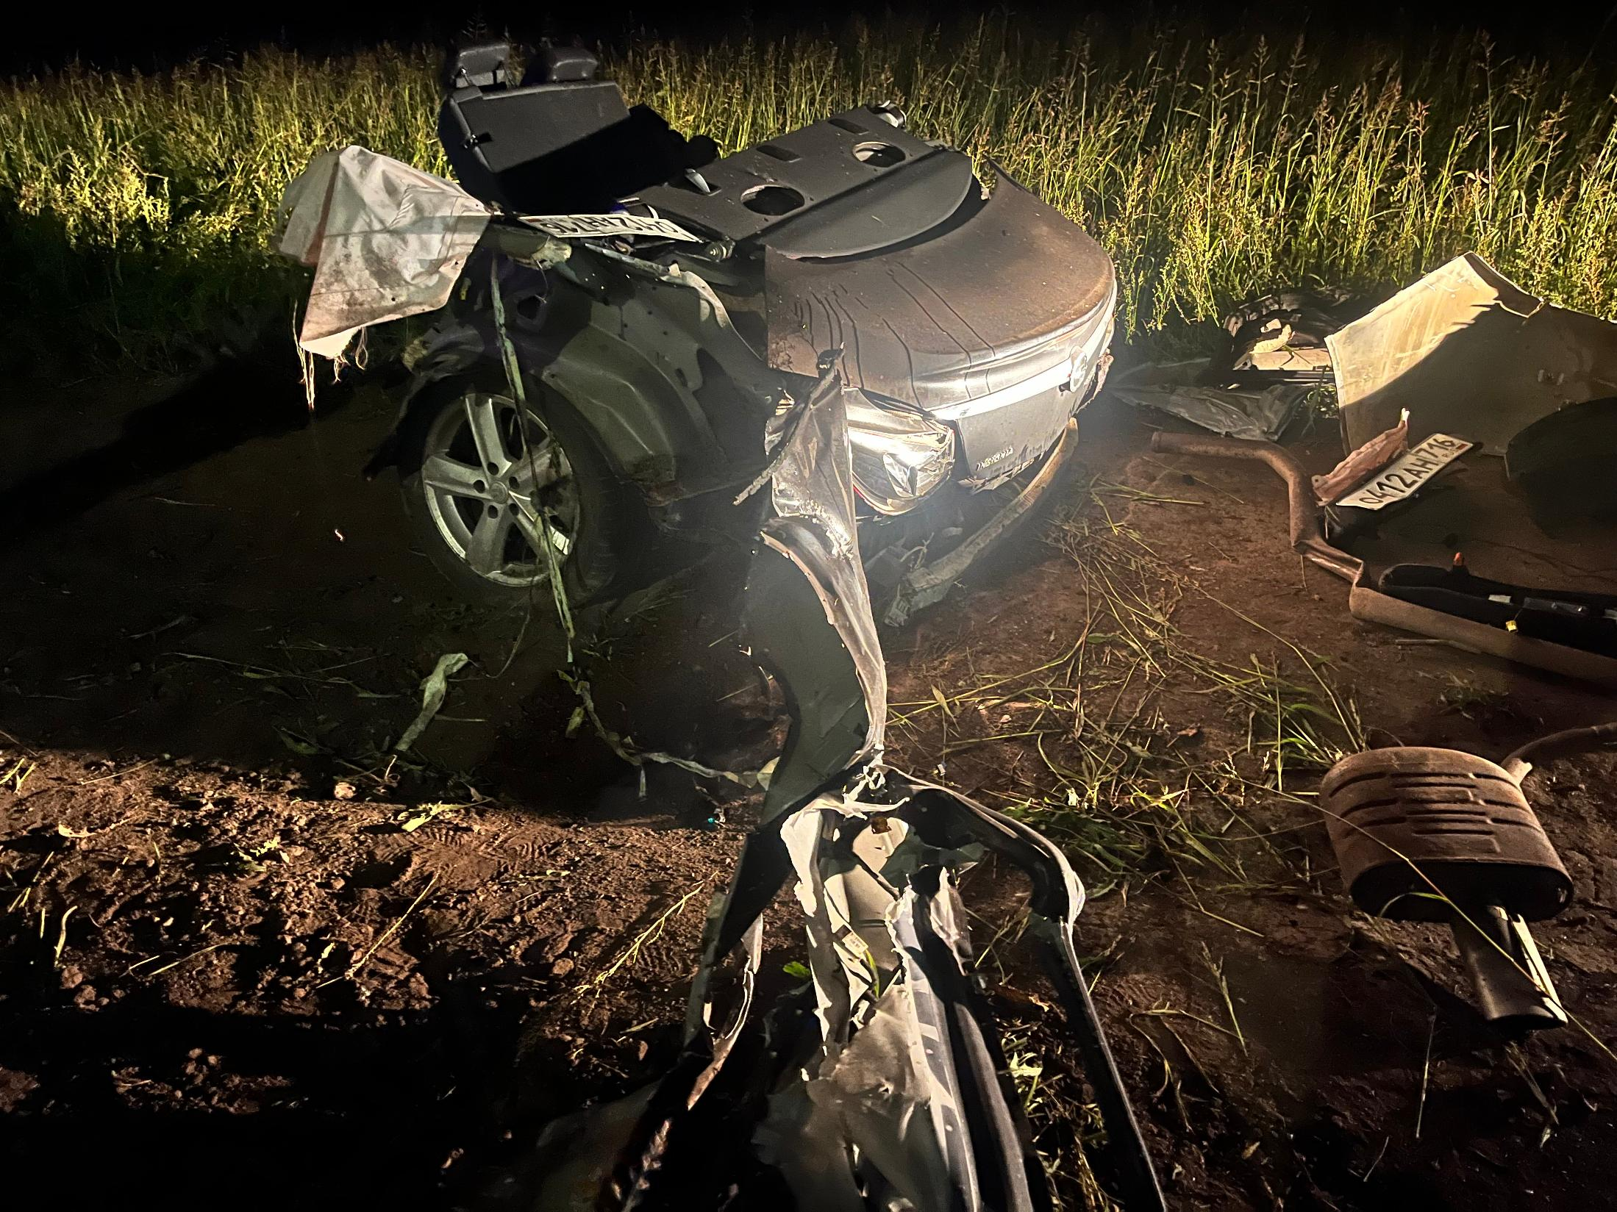
ДТП в ТУКАЕВСКОМ РАЙОНЕ 13.09.2025
Водитель, управляя автомобилем Opel, по предварительным данным, не выбрал безопасную скорость и совершил наезд на опору освещения.
В результате годовалый пассажир с травмами был доставлен в больницу, где позже скончался.
погиб 1 ребёнок

Slide 11
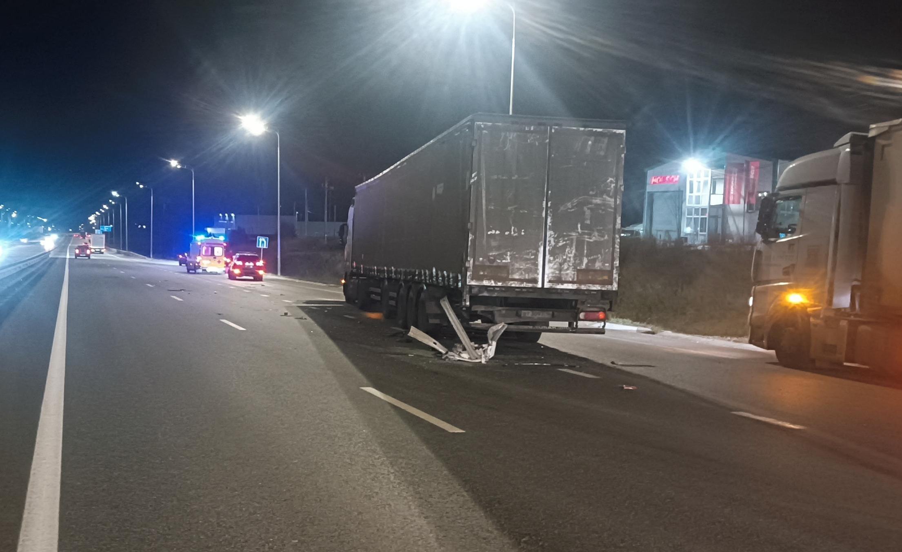
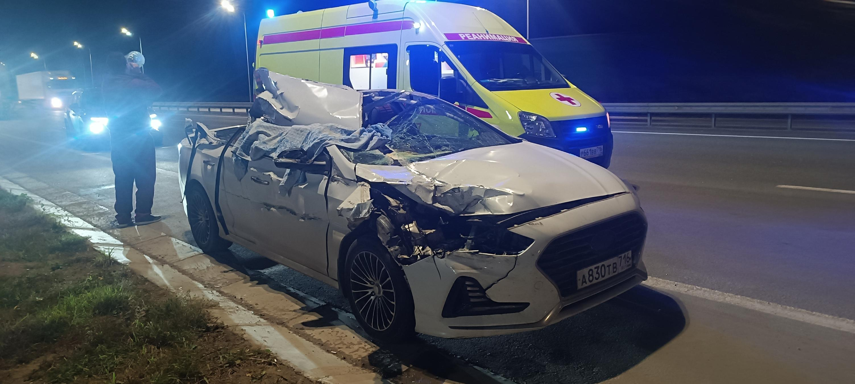
ДТП в ВЫСОКОГОРСКОМ РАЙОНЕ 01.10.2025
Женщина-водитель, управляя автомобилем Hyundai, по предварительным данным, не выбрала безопасную скорость и совершила наезд на стоящий грузовой автомобиль.
В результате годовалый пассажир от полученных травм скончался на месте происшествия.
погиб 1 ребёнок

Slide 12
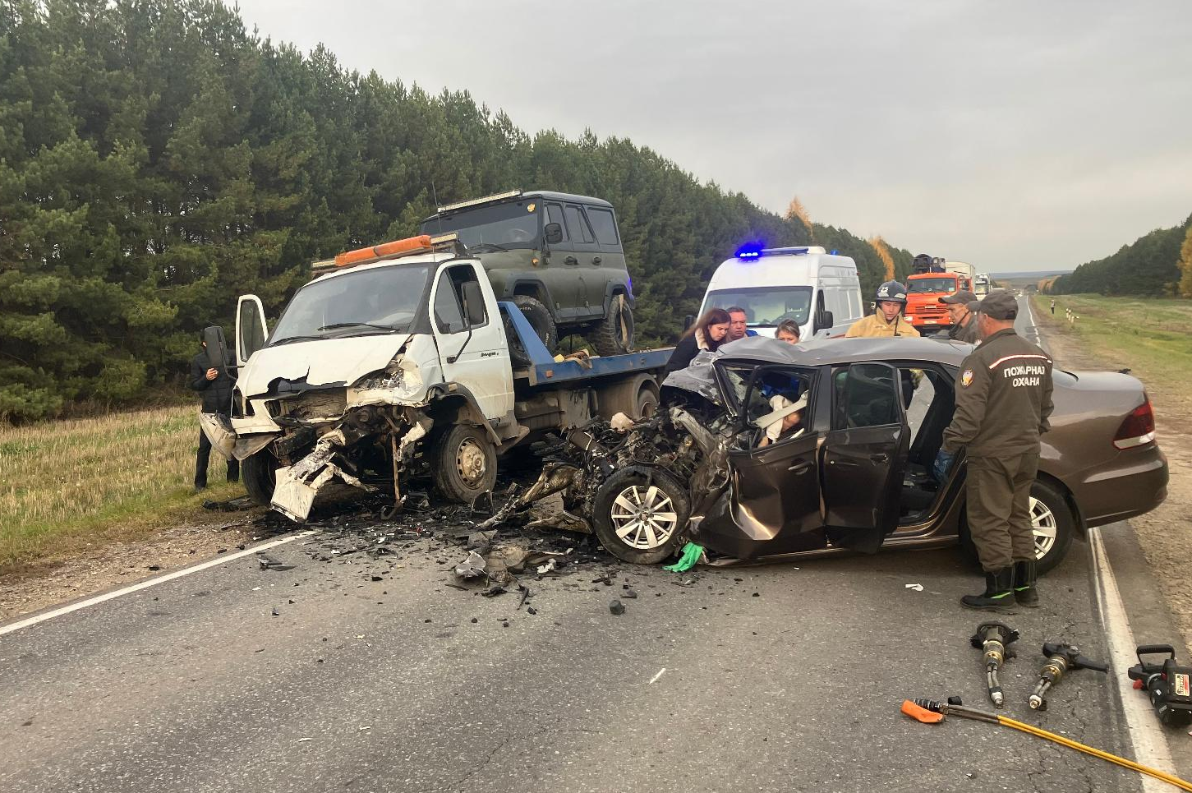
ДТП в АГРЫЗСКОМ РАЙОНЕ 11.10.2025
Водитель автомобиля Volkswagen, по предварительным данным, выехал на полосу встречного движения и совершил столкновение с автомобилем Валдай.
В результате пассажиры автомобиля Volkswagen (12 и 17 лет) скончались на месте происшествия.
погибли 2 ребёнка

Slide 13
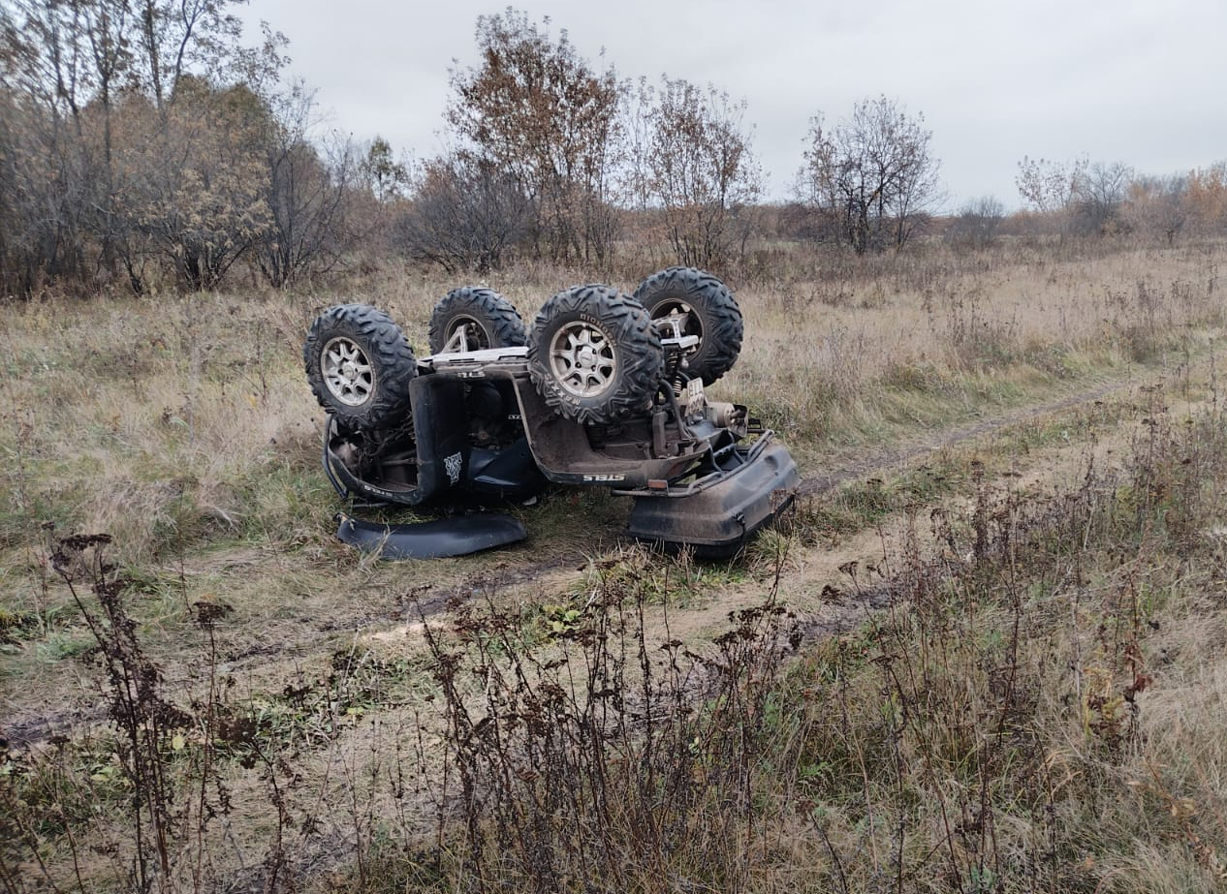
ДТП в БАВЛИНСКОМ РАЙОНЕ 11.10.2025
9-летний ребенок, управляя квадроциклом, по предварительным данным, не выбрал безопасную скорость, не справился с управлением и совершил опрокидывание.
В результате его 7-летний брат скончался на месте.
погиб 1 ребёнок

Slide 14
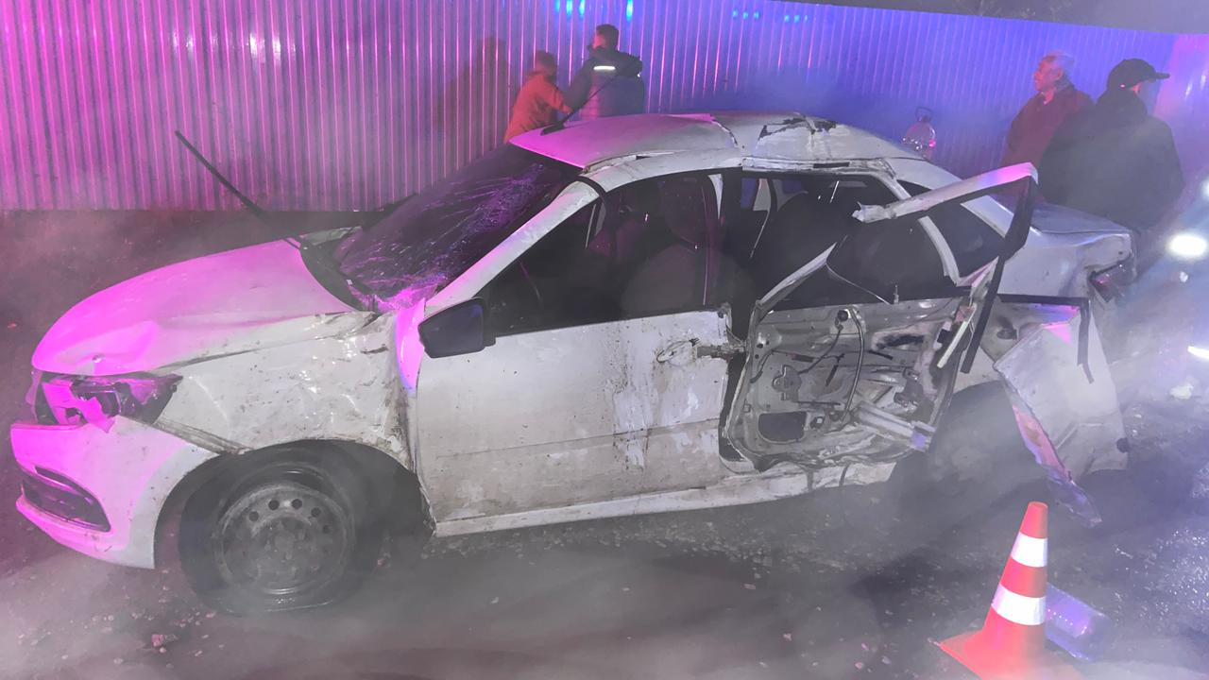
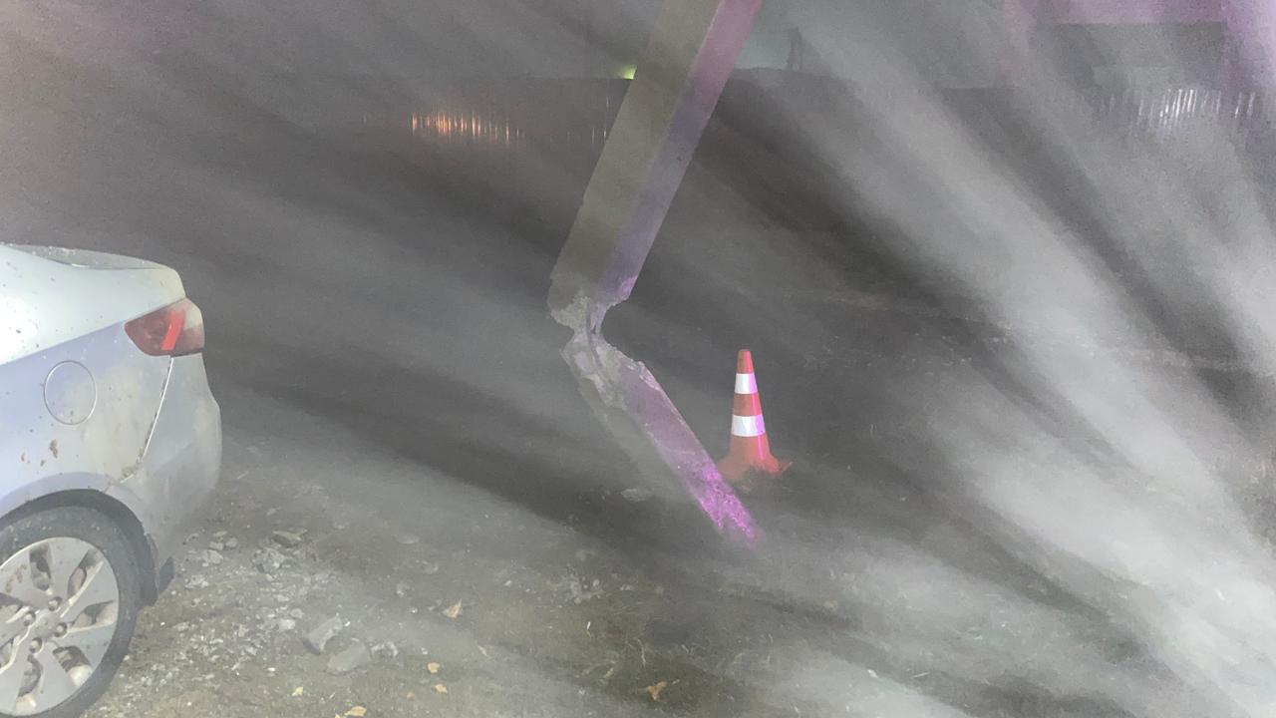
ДТП в ЛАИШЕВСКОМ РАЙОНЕ 29.10.2025
16-летний подросток, управляя автомобилем Лада, по предварительным данным, не выбрал безопасную скорость и совершил наезд на опору ЛЭП.
В результате 14-летний пассажир скончался на месте ДТП.
погиб 1 ребёнок

Slide 15
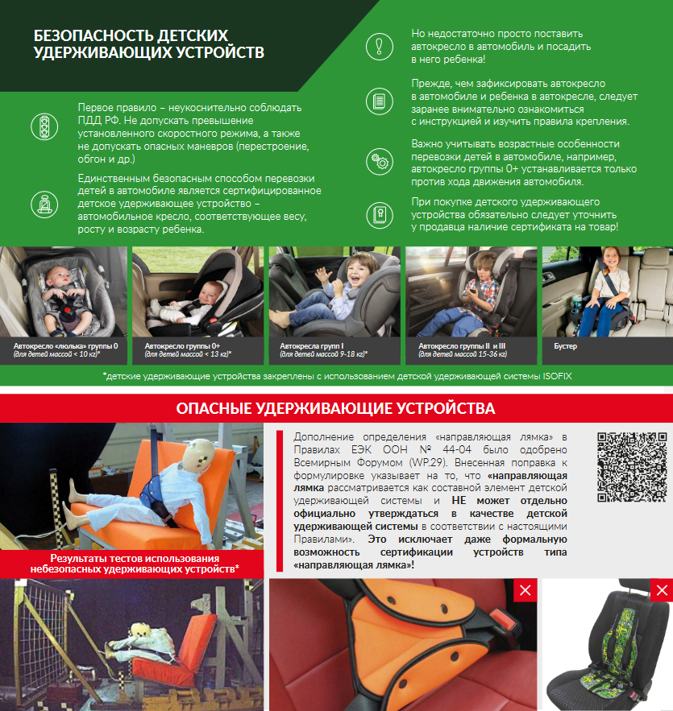
БЕЗОПАСНОСТЬ ПАССАЖИРОВ
Согласно Федеральному закону
от 29 декабря 2025 года №525-ФЗ
9 января текущего года вступили в силу изменения законодательства
за нарушения правил перевозки детей.
Штраф увеличен
с 3 000 до 5 000 рублей – для водителей,
с 25 000 до 50 000 рублей –
для должностных лиц, а также самозанятых водителей такси,
с 100 000 до 200 000 рублей –
для ИП и юридических лиц.

Slide 16

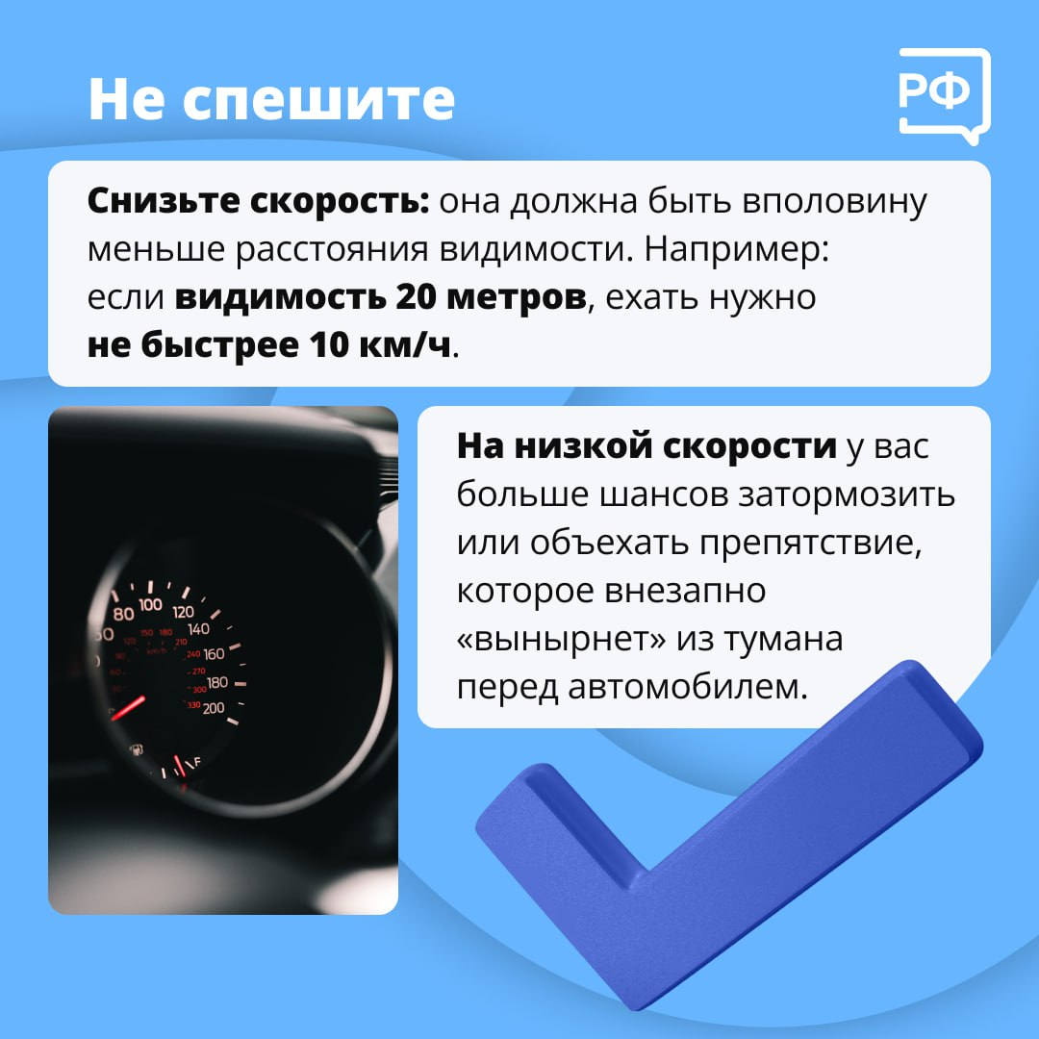
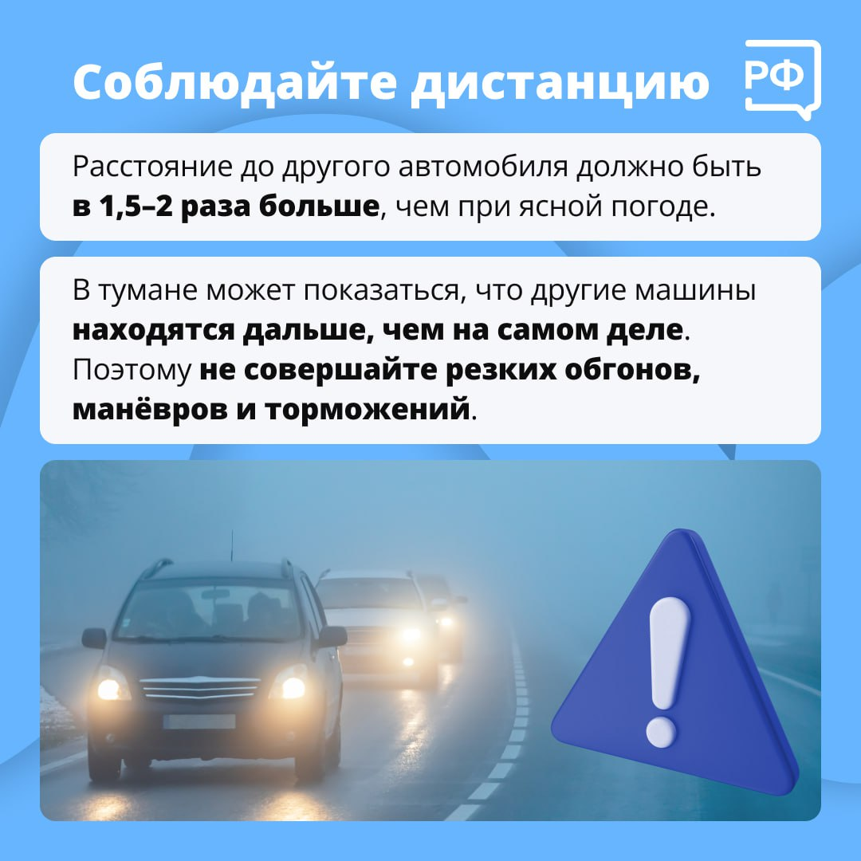
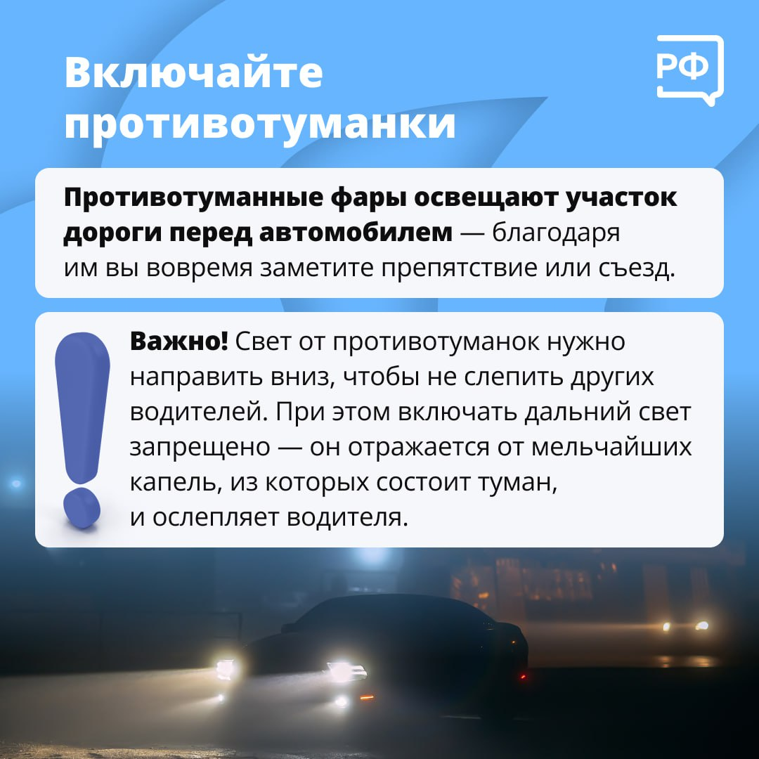
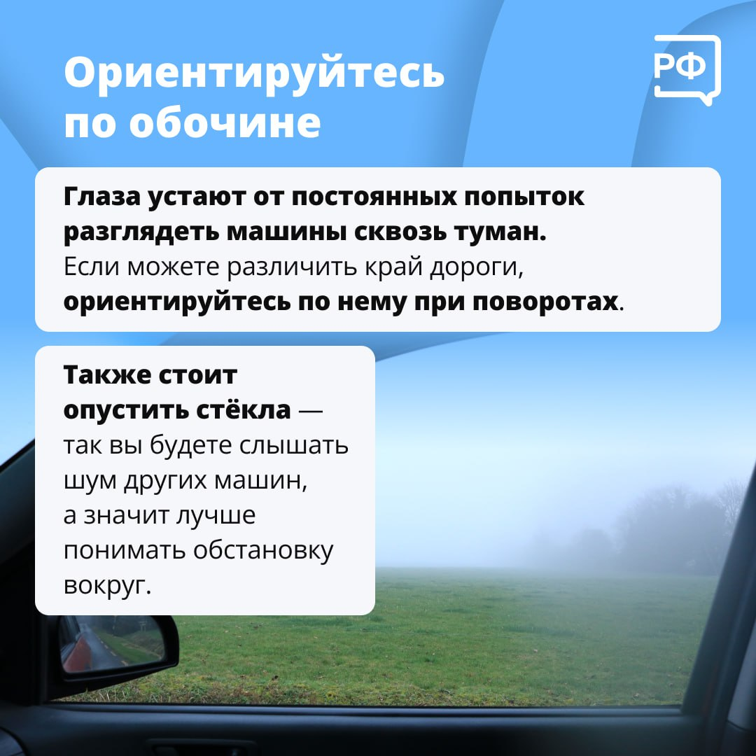
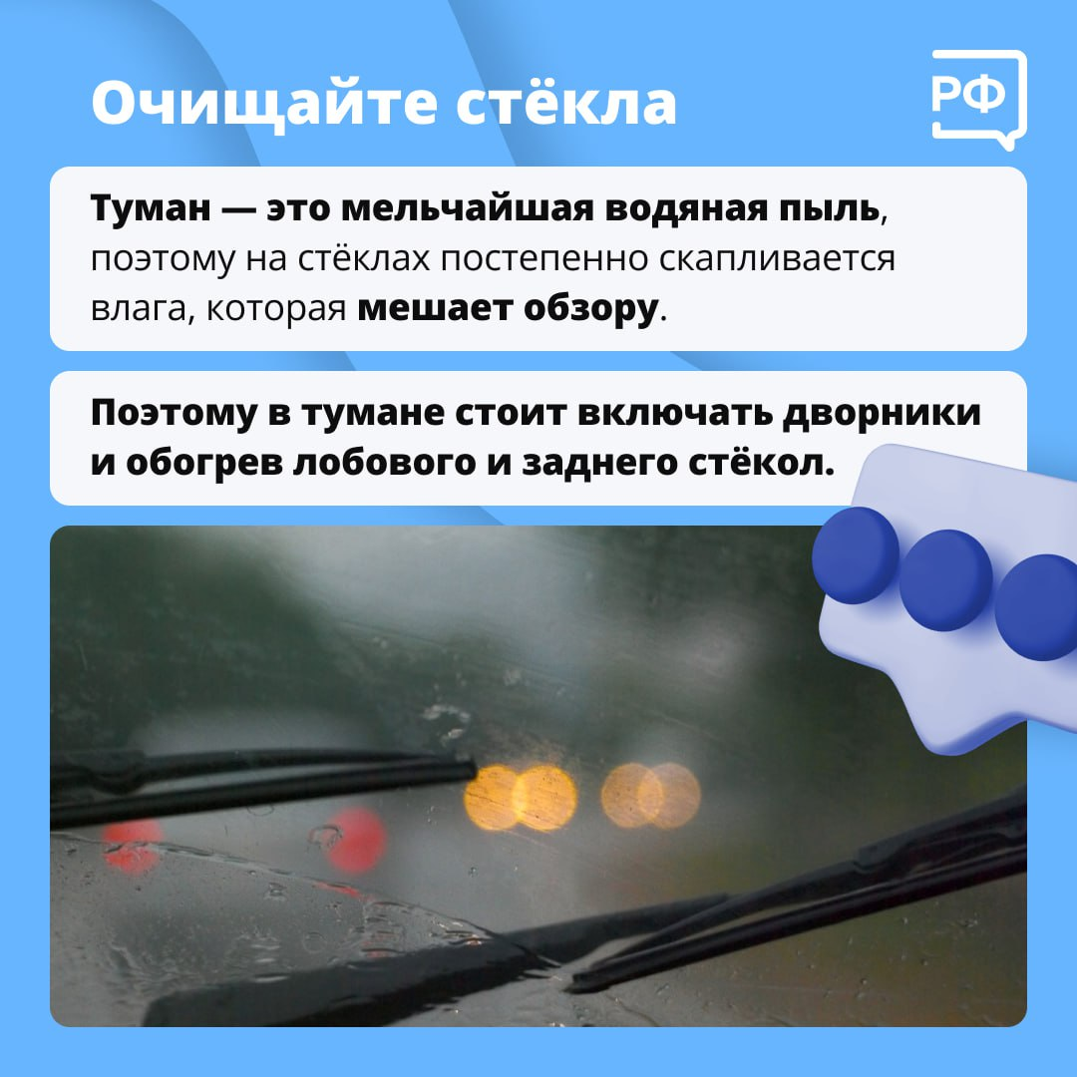
БЕЗОПАСНОСТЬ В НЕПОГОДУ

Slide 17

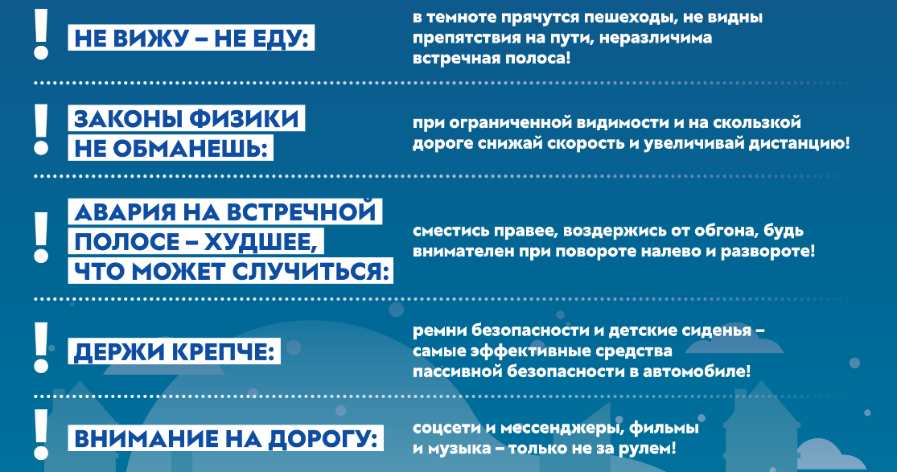
ЗИМНЯЯ ДОРОГА ПОЛНА ОПАСНОСТЕЙ. КАК ИХ ИЗБЕЖАТЬ?

Slide 18
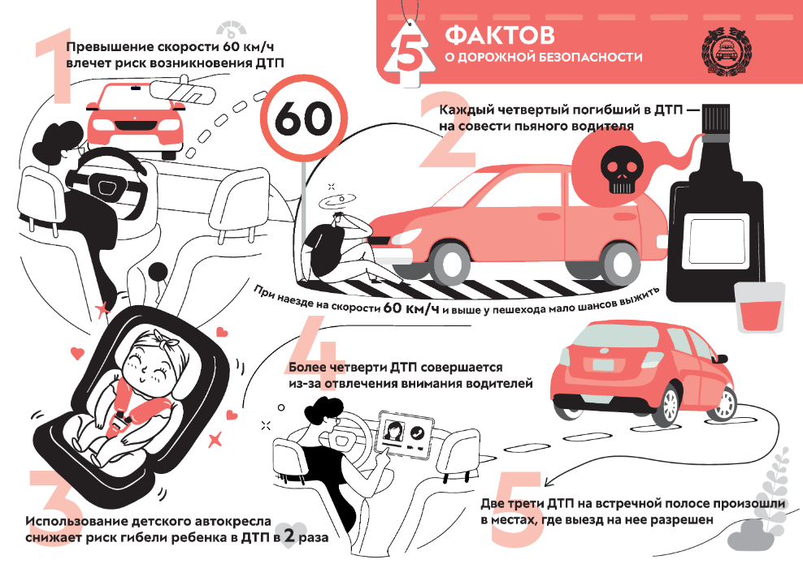

Slide 19
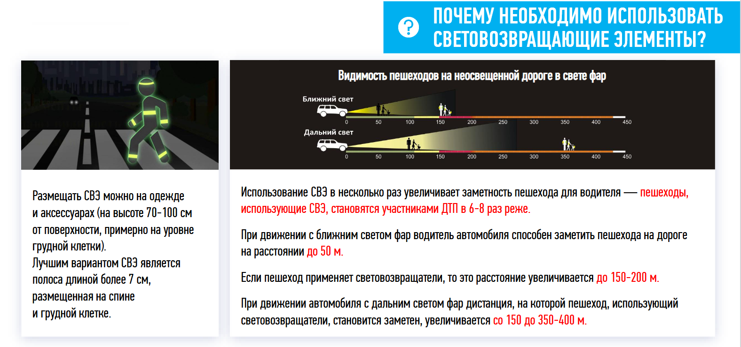
СТАНЬ ЗАМЕТНЕЙ НА ДОРОГЕ

Slide 20

БЕРЕГИТЕ ДЕТЕЙ!
НЕ ОСТАВЛЯЙТЕ
КЛЮЧИ ОТ ТРАНСПОРТНЫХ СРЕДСТВ В ДОСТУПНЫХ ДЛЯ ДЕТЕЙ МЕСТАХ!
НЕ ПЕРЕДАВАЙТЕ
УПРАВЛЕНИE ТРАНСПОРТНЫМИ СРЕДСТВАМИ НЕСОВЕРШЕННОЛЕТНИМ!
ПОСТОЯННО КОНТРОЛИРУЙТЕ,
ГДЕ И С КЕМ ПРОВОДИТ СВОБОДНОЕ ВРЕМЯ ВАШ РЕБЕНОК!
ИСКЛЮЧИТЕ
ДАЖЕ САМЫЙ МИНИМАЛЬНЫЙ РИСК ТРАГЕДИИ!

Slide 21


ПОДПИСЫВАЙТЕСЬ НА ОФИЦИАЛЬНЫЕ КАНАЛЫ
ГОСАВТОИНСПЕКЦИИ МВД по РТ
ГБУ «БЕЗОПАСНОСТЬ ДОРОЖНОГО ДВИЖЕНИЯ»
https://t.me/gibddtatarstan
https://t.me/gbubdd

